Slide 1
시각화 도구 UI / UX
㈜큐브리드 개발1팀 서태환

Slide 2
개정이력
버전 | 일자 | 내용 | 작성자 | 검토자 | 비고
0.1 | 2021-10-18 | 초안 작성 (연결 부분까지) | 서태환
0.2 | 2021-11-10 | 검색, 질의창, 결과 부분 업데이트 | 서태환

Slide 3
목차
전체 내용 정의
전체 UI
연결
검색
질의창
결과
시각화 뷰
상세 정보
속성 차트
전체 메뉴에 포함 되는 기능

Slide 4
1. 전체 내용 정의
1-1 전체 내용 요구 사항
요구사항 ID | 요구사항명 | 요구사항 내용
VI-COMM-01 | 개발 Platform | DBeaver에서 확장할 수 있도록 JAVA 기반으로 개발한다.
VI-COMM-02 | OpenSource Lib | Gephi Lib를 이용하여 구현한다.
VI-COMM-03 | Tool 방향 | 탐색&분석을 목표하여 개발(e.g.Neo4J Bloom) ReadOnly만 가능하며 추가,삭제 기능은 제공하지 않는다.
VI-COMM-04 | DBMS와통신 | Apache Tinkerpop에 Gremlin을 이용한 통신을 사용한다.
VI-COMM-05 | 기존 프로그램 확장 | DBeaver 확장시에는 Perspective를 추가 하는 형태이다.
VI-COMM-06 | ML과 통신 확장 | Machine Learning과 연동하여 시각화 할 수 있도록 한다. (추가기능 및 요구사항은 추후 추가 예정)

Slide 5
2. 전체 UI
2-1 요구사항
요구사항 ID | 요구사항명 | 요구사항 내용
VI-UI-01 | UI 위치 관련 | 왼쪽 상단 - 연결탐색기, 왼쪽 하단(쌓이는 형태) - 속성차트뷰, 상세정보 View, 가운데 상단 질의창, 가운데 하단은 시각화 결과창 오른쪽 상단은 검색 기능, 오른쪽 중단은 Setting 기능 (색상 변경,최대 표현 개수등), 오른쪽 하단은 Mini Map, 모든 창은 이동이 가능하다.

Slide 6
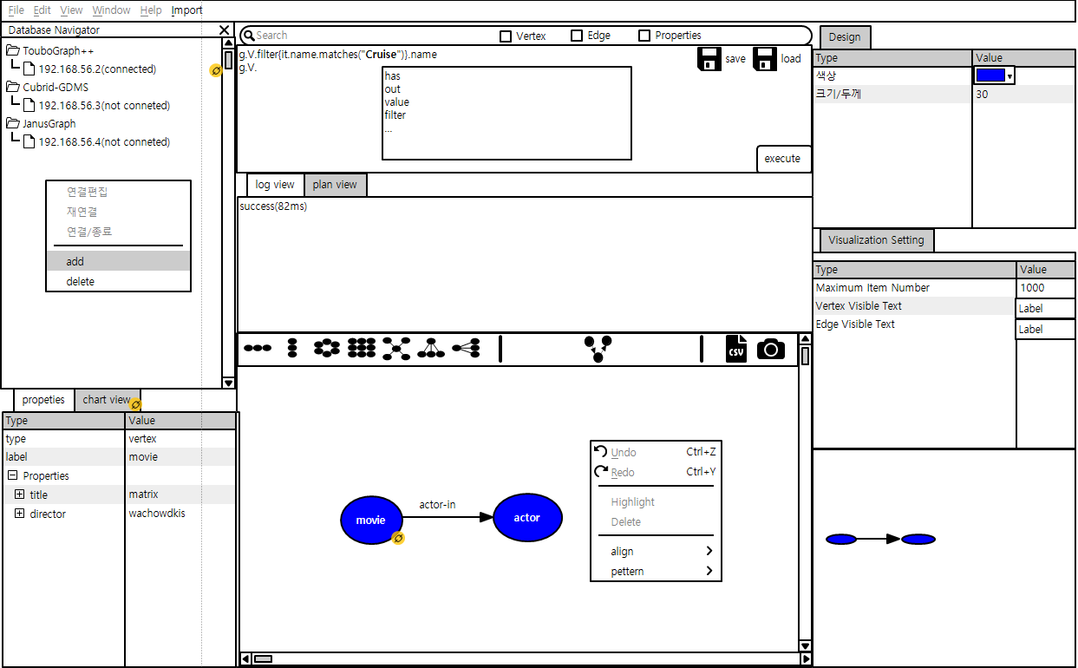
2. 전체 UI
2-2 UI 스케치

Slide 7
3. 연결
3-1 요구사항
Type | 요구사항 ID | 요구사항명 | 요구사항 내용
 | VI-CONN-01 | 자동연결 | 자동연결은 프로그램 재시작 또는 연결 실패시 자동연결을 시도한다. (1번 자동연결을 시도한 후 에는 재시도 하지 않는다.)
Common | VI-CONN-02 | DBMS 다중서버 연결 | 다중 서버연결 기능을 제공해야 한다.
 | VI-CONN-03 | 추가, 제거 | 연결서버를 추가, 제거가 가능하도록 한다.
 | VI-CONN-04 | 목록 저장 표시 | 연결되었거나 이전에 연결되었던 목록을 저장하여 표시한다.
View | VI-CONN-05 | 연결 유무 표시 | 서버 연결 유무를 탐색기에서 확인 할 수 있도록 표시한다.
 | VI-CONN-06 | 미연결 목록 비활성화 | 연결되지 않은 서버는 목록에서 비활성화 할수 있도록 한다.
 | VI-CONN-07 | 재연결 | 선택된 Server가 연결되어 있지 않을 경우 활성화 되며 연결/재연결을 시도한다.
ContextMenu | VI-CONN-08 | 연결종료 | 선택된 Server가 연결되어 있는 경우 활성화 되며 연결을 종료한다.
 | VI-CONN-09 | Edit Conntion | 선택된 Server에 정보를 수정할 수 있도록 연결창(Popup)을 Open한다.
ContextMenu | VI-CONN-10 | Server 추가 | Server를 목록에 추가할 수 있는 연결창(Popup)을 Open한다.
Button | VI-CONN-11 | Server 제거 | 선택된 목록을 View에서 제거한다.
Button | VI-CONN-12 | 미연결 서버 활성화/비활성화 | 연결되지 않은 서버를 목록에서 활성화/비활성화 할수 있도록 한다.
Popup | VI-CONN-13 | 자동연결 설정 | 자동연결기능을 ON/OFF을 할 수 있도록 한다. (Default : OFF)
Button | VI-CONN-14 | 연결 테스트 | Pop창 안에서 서버 연결을 테스트 할수 있는 Button을 제공합니다. 연결 결과는 Popup으로 표시됩니다.
Test-Popup | VI-CONN-15 | 연결 테스트 결과 Popup | 연결 결과를 표시합니다. 표시내용은 아래와 같습니다. - 연결 결과 (소요시간) - 연결 서버 정보

Slide 8
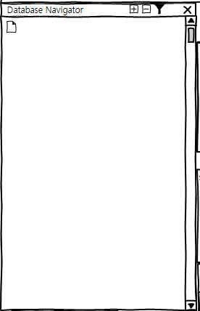
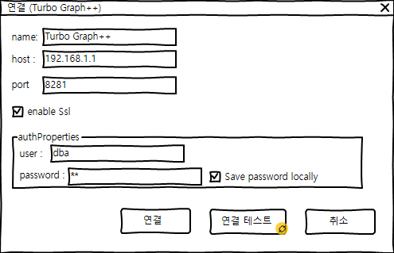
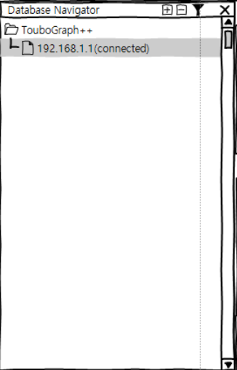
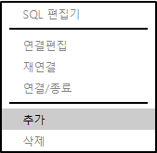
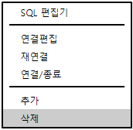
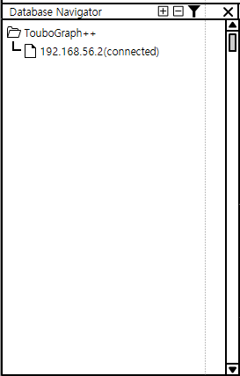
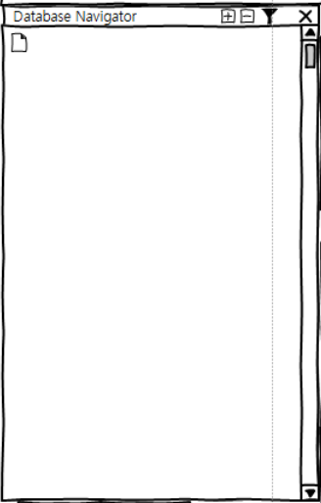
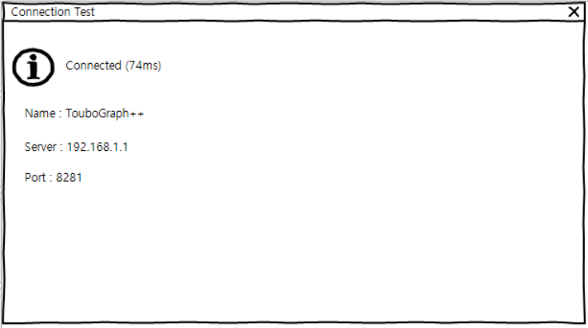
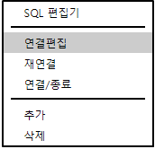
3. 연결
3-2 연결 추가&삭제 / 연결 편집 / 연결 테스트
추가
+ 버튼
연결
연결편집
삭제
연결 테스트
- 버튼
그림에 추가 적으로 설명이 필요한 것을 기입한다.
없음 경우 삭제

Slide 9
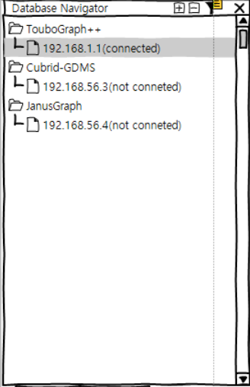
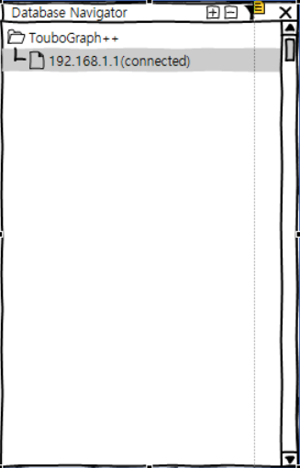

3. 연결
3-3 미연결 서버 활성화/비활성화 (필터버튼)

Slide 10
4. 검색
4-1 요구사항
Type | 요구사항 ID | 요구사항명 | 요구사항 내용
TextBox | VI-SECH-01 | 전체검색 | 전체 Vertex, properties, edge 중에서 Text로 검색 할 수 있는 기능 제공한다
CheckBox | VI-SECH-02 | 부분검색 | 기본적으로 보여주며, Vertex ,Properties, edge 중 단일,복수선택하여 해당 범위 내에서만 Text로 검색할수 있는 기능을 제공한다. (DEFAULT : Vertex only)
Search Button | VI-SECH-03 | 검색 실행 | TextBox에 검색어를 입력 후에 실행 버튼을 누르면 질의창에 '질의 실행' 과 동일한 결과가 실행된다.

Slide 11
4. 검색
4-2 검색창
TextBox : Vertex, Edge 검색어
실행 버튼 : 검색어 실행
검색 선택 버튼 : 기본은 Vertex

Slide 12
5. 질의창
4-1 요구사항
Type | 요구사항 ID | 요구사항명 | 요구사항 내용
View | VI-QURY-01 | Query View 제공 | Gremlin 이용하여 입력 할 수 있는 Query View를 제공한다
Save Button | VI-QURY-02 | Query 저장 기능 | Query View에서는 자주 사용하는 query를 파일로 저장할수 있는 기능을 제공한다.
Load Button | VI-QURY-03 | Query 로드 기능 | Query View에서는 자주 사용하는 query를 파일로 로드할수 있는 기능을 제공한다.
Select Custom View | VI-QURY-04 | 자동완성 기능 | Query 입력시 자동완성기능이 팝업 형태로 보여주고 선택시 입력이 가능하도록 한다.
Execute Button | VI-QURY-05 | 질의 실행 기능 | 질의창에 Query를 입력한 후 실행 버튼을 누르면 질의가 수행된다.
Execute Button | VI-QURY-06 | 질의 실행 계획 보기 | 질의창에 Query를 입력한 후 질의 실행 계획 보기 버튼을 누르면 질의계획을 얻어와 Query Plan View에 표시한다.

Slide 13
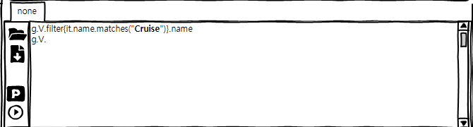
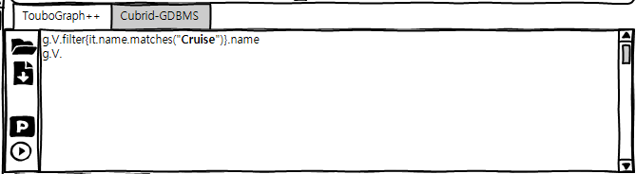
5. 질의창
5-2-1 질의창 (기본 – 연결되어 있지 않을 경우)
5-2-1 질의창 (기본 – 연결되어 있을경우)

Slide 14
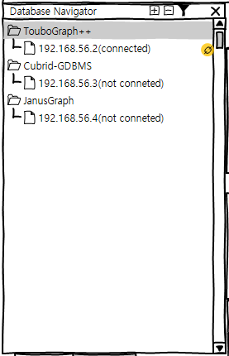
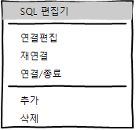
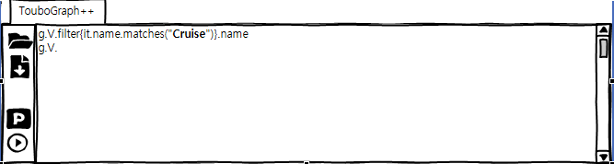
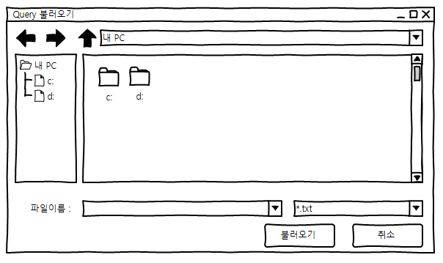
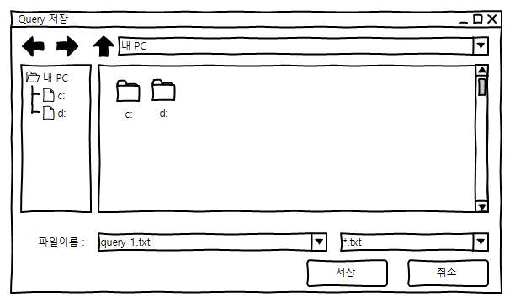
5. 질의창
5-3 질의창 추가 / 질의 저장 / 질의 불러오기
SQL 편집기
질의 불러오기
질의 저장
Query 불러오기 (Default load 폴더 : favorite_query )
Query 불러오기 (Default Save 폴더 : favorite_query
기본 파일 이름 : query.txt

Slide 15
6. 결과
6-1 요구사항
Type | 요구사항 ID | 요구사항명 | 요구사항 내용
View | VI-RELT-01 | Query 수행결과 | Query 수행 결과 제공 (성공 여부 및 실패 Log)
View | VI-RELT-02 | 질의 결과 표시 | 질의 결과를 table 형태로 보여준다.
View | VI-RELT-03 | 수행 Plan 정보 표시 | 질의 수행 Plan 정보를 보여준다.

Slide 16
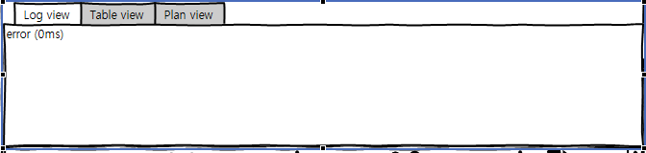
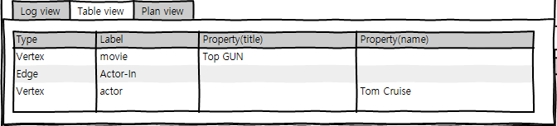
6. 결과
6-2 질의 실행
실행 버튼

Slide 17

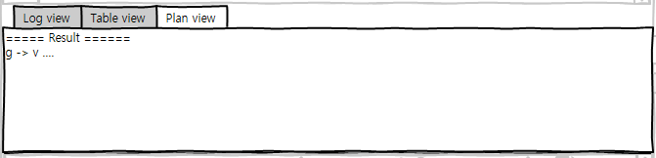
6. 결과
6-2 질의 실행 계획 보기
실행 버튼

Slide 18
6. 시각화뷰
6-1 요구사항
Type | 요구사항 ID | 요구사항명 | 요구사항 내용
Common | VI-VIEW-01 | 기본 기능 | Text 또는 Query로 검색 된 결과를 vertex와 edge 형태로 시각화하여 표현한다.
 | VI-VIEW-02 | 선택 기능 | Vertex 또는 Edge 선택 시 개별,복수,범위 선택이 가능하도록 한다.
Context Menu | VI-VIEW-03 | 변경 기능 | Vertex 선택시 Context Menu를 통해 Vertex는 크기, 색상 변경이 가능하도록 한다. 기본 색상은 파란색이며, 개별,복수, 범위를 선택하여 색상을 변경 할수 있다. Edge는 색상, 두께 변경이 가능하도록 한다.
 | VI-VIEW-04 | 결과 수정 | 시각화된 결과에서 Vertex, edge를 삭제 할 수 있도록 하며, Undo, Redo 기능을 지원한다.
 | VI-VIEW-05 | Highlight기능 | 선택된 Vertex부터 Relationship까지 하이라이트 표시기능 제공하며, Vertex에 단일선택시 활성화 된다.
Setting View | VI-VIEW-06 | 최대 표현개수 제한 기능 | User 선택에 따라 표현 개수를 제한 할 수 있도록 한다. Default 개수 및 최대 개수는 성능테스트 후 결정된다.
Select Text View | VI-VIEW-07 | 결과 출력 선택기능 | 시각화 결과에서 Label, Properties, Relatonship등 원하는 Text만 출력하도록 지원, 기본 출력은 Label이다.
Color Setting Popup | VI-VIEW-08 | 디자인 변경 팝업 | Context Menu메뉴를 통해 색상 변경 선택 시 Popup이 활성화 되며, Vertex에 색상을 선택 할 수 있도록 한다.
View Custom Button | VI-VIEW-09 | 버튼으로 확대/축소 | '+' , '-' 버튼을 통해 확대/축소가 가능하다.
Action | VI-VIEW-10 | 키보드 + 마우스로 확대/축소 | Ctrl+마우스휠버튼을 통해 확대/축소가 가능하다.
Action | VI-VIEW-11 | 키보드 Delete 버튼 지원 | Vertex 선택시 Delete버튼을 통해 결과 수정 기능이 가능하도록 한다.
Common | VI-VIEW-12 | MiniMap 제공 | MiniMap을 통해 Main View 포인트로 이동가능하도록 한다. 전체UI에 오른쪽 하단에 위치한다.
Button | VI-FUNC-01 | Pattern 검색 기능 | 시각화된 결과에서 Pattern과 동일한 결과를 찾을 수 있는 기능을 제공한다. (최단 경로등)
Button | VI-FUNC-02 | Image Export 기능 | Image 파일로 내보내기 기능 제공한다. Image 파일은 시각화된 결과를 png파일로 내보낸다.
Button | VI-FUNC-03 | CSV Export 기능 | CSV 파일은 검색결과를 Vertex와 Edge 별로 내보낼수 있으며 해당 정보는 Lable, Property정보를 포함한 형태.
Button | VI-FUNC-04 | 정렬 기능 | Button을 통해 시각화된 데이터를 원하는 Style로 정렬할수 있도록 한다. (세로정렬,가로정렬,원형등 총 7가지 버튼)

Slide 19
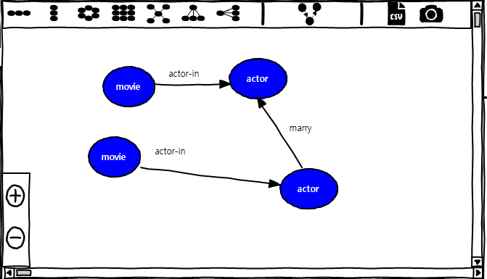
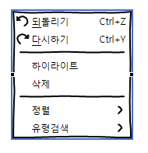
6. 시각화 뷰
6-2 선택 메뉴 (Main Context)
되돌리기 : 삭제 또는 위치 변경 되었을 경우 활성화 되며
삭제 및 위치변경을 취소 할수 있다.
다시하기 : 되돌리기를 한 후 해당 내용을 다시 적용할 수 있다.
하이라이트 : Vertex 선택시 활성화되며 선택 시 선택영역 Path가 가장 밝게 표시된다. (나머지는 흐리게 표시)
삭제: Vertex 선택시 활성화되며 결과에서 삭제 할 수 있다.

Slide 20
6. 시각화 뷰
6-2 선택 메뉴 (Main Context)
되돌리기 : 삭제 또는 위치 변경 되었을 경우 활성화 되며
삭제 및 위치변경을 취소 할수 있다.
다시하기 : 되돌리기를 한 후 해당 내용을 다시 적용할 수 있다.
하이라이트 : Vertex 선택시 활성화되며 선택 시 선택영역 Path가 가장 밝게 표시된다. (나머지는 흐리게 표시)
삭제: Vertex 선택시 활성화되며 결과에서 삭제 할 수 있다.

Slide 21
6. 시각화 뷰
6-2 선택 메뉴
TextBox : Vertex, Edge 검색어

